Slide 1
Geni@l Klick Romandie 9e
Kapitel 3
Kursbuch

Slide 2
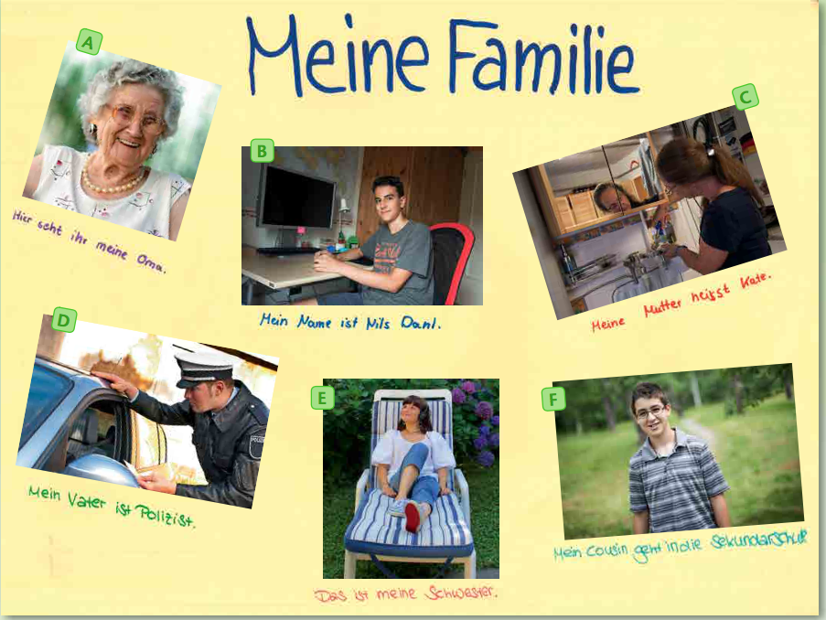
Wer ist das?
Was könnt ihr zu den Personen sagen?

Slide 3

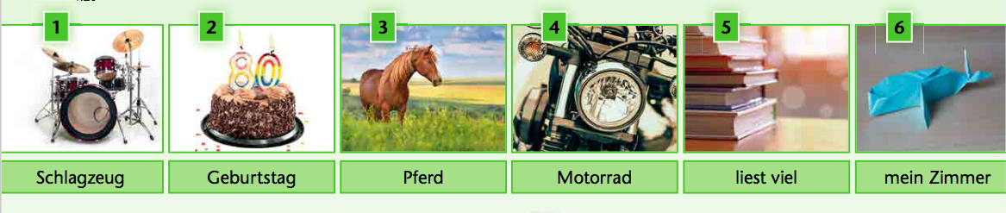
B)
Cousin
Oma
Mutter Kate
Vater
Schwester
Nils

Slide 4
c) Höre noch einmal und notiere zu jeder Person 1-2 Informationen.
d) Vergleicht zu zweit.

Slide 5
c)
Cousin:
In Klasse 9, Musik, spielt Schlagzeug
Oma:
geduldig, spielt oft Karten, 80. Geburtstag
Mutter Kate: kommt aus England, Englischlehrerin, hat ein Pferd
Vater:
43 Jahre alt, Polizist, fährt Motorrad
Schwester:
Inga, liest viel, Hobby: tanzen
Nils:
wohnt in Frankfurt, Hobby: Origami

Slide 6
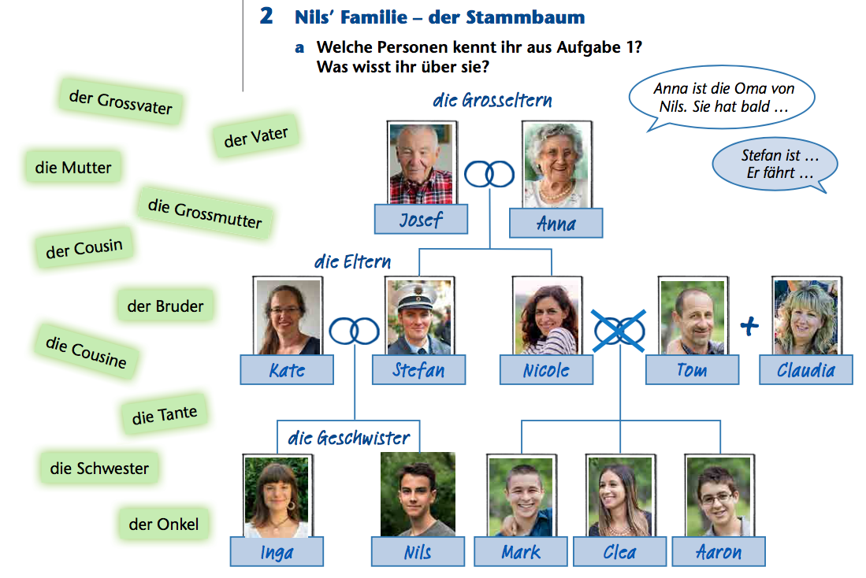
Kate ist die Mutter von Nils/Inga.
Stefan ist der Vater von Nils/Inga
Nils ist der Sohn von Kate/Stefan/der Bruder von Inga.
Aaron ist der Cousin von Nils und Inga
Inga ist die Schwester von Nils.
Anna ist die Oma von Nils und Inga.

Slide 7
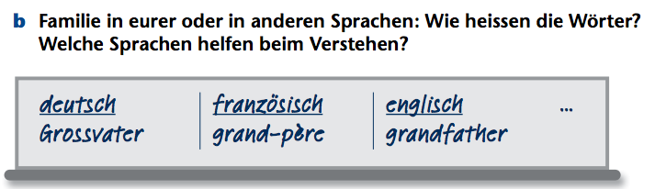
Grossmutter
grand-mère
grandmother

Slide 8
c) Spielt zu zweit: Wer ist wer?
Wer ist Inga?
Inga ist die Schwester von Nils.
Inga ist die Tochter von Kate.

Slide 9
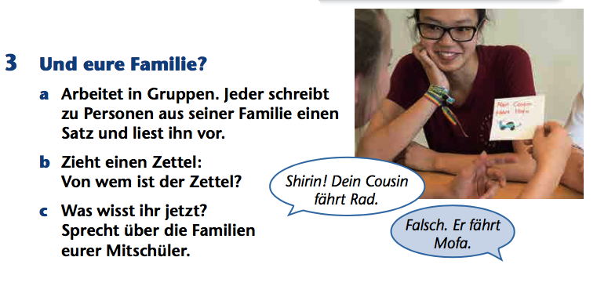

Slide 10
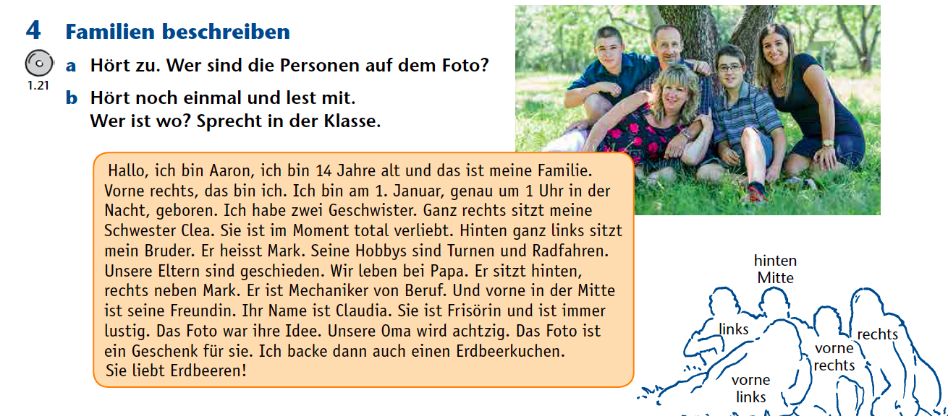
a) Aaron – Clea - Mark – der Vater – Claudia – die Freundin von Papa
b) Aaron sitzt vorne rechts.
Clea sitzt ganz rechts.
Der Vater sitzt hinten, rechts neben Mark.
Mark sitzt hinten links.
Claudia sitzt vorne in der Mitte.

Slide 11
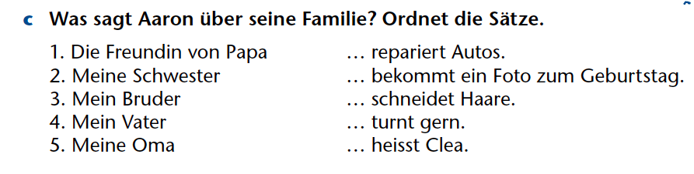
4
5
1
3
2

Slide 12

a) Meine Familie – meine Schwester – mein Bruder – seine Hobbys – unsere Eltern – seine Freundin – ihr Name – ihre Idee – unsere Oma

Slide 13

ich | meine Familie, meine Schwester, mein Bruder | wir | unsere Eltern, Oma
du | deine Geschwister | ihr | euer Onkel, eure Tante
er/es | seine Hobbys, seine Freundin | sie | ihre Oma, ihr Beruf
sie | ihre Idee, ihr Name | Sie | Ihre Adresse, Ihr Haus

Slide 14

c) Vor weiblichen Nomen bzw. Nomen im Plural (im Nominativ).
d) Woher kommt….? Wie alt ist …?
Wie heisst …? Was macht …?
Wo wohnt …? Was ist das Hobby von …?
Wann hat …. Geburtstag?

Slide 15
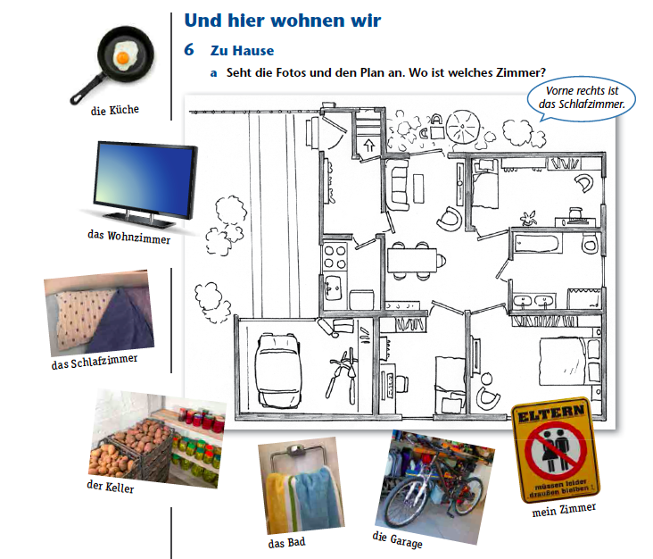
Links neben dem Schlafzimmer ist das Wohnzimmer.
Die Garage ist hinter der Küche.
Mein Zimmer ist hinten rechts.
Das Bad ist zwischen dem Schlaf-zimmer und meinem Zimmer.
Unter dem Haus ist der Keller.

Slide 16
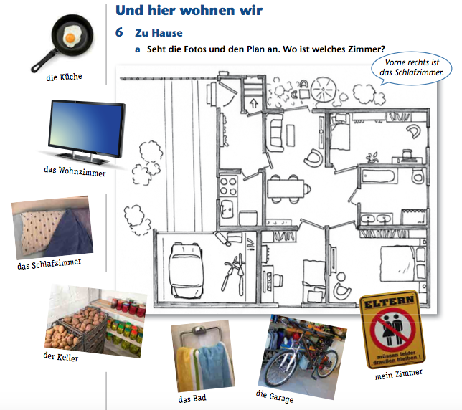

1
1. Die Küche
4
2. Das Bad
3. Das Zimmer von Nils
3
2
4. Der Keller
1
2
3
4
7
5
6

Slide 17

1
1. Die Küche
4
2. Das Bad
3. Das Zimmer von Nils
3
2
4. Der Keller
1
2
Nils zeigt zuerst das Zimmer…
… dann zeigt er …
… danach zeigt er….
3
… und zum Schluss zeigt er…
4
7
5
6

Slide 18
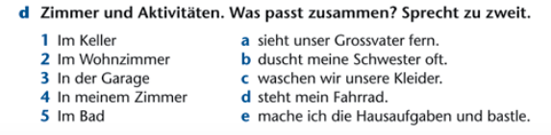
Lösung:
1c
4e
2a
5b
3d

Slide 19
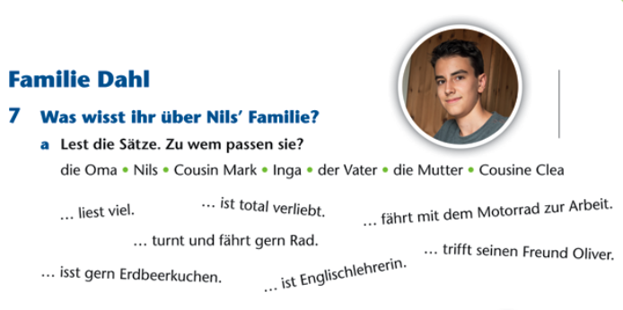
Lösung:
die Oma isst gern Erdbeerkuchen.
der Vater fährt mit dem Motorrad zur Arbeit.
Nils trifft seinen Freund Oliver.
die Mutter ist Englischlehrerin
Cousin Mark turnt und fährt gern Rad.
Cousine Clea ist total verliebt.
Inga liest viel.

Slide 20

Lösung:
1. Inga (ist gern im Garten und liest viel)
2. die Mutter (Englischlehrerin); Mark (fährt gern Rad und geht in die Schule); Nils, Inga, Clea (alle Schüler)
3. die Mutter (Zettel für die Kinder); Nils, Inga, Oma (Zettel für alle anderen Familienmitglieder)

Slide 21

 | Regelmässig turnen | fahren | Unregelmässig essen | lesen
ich | turne | fahre | esse | lese
du | turnst | fährst | isst | liest
er/es/sie | turnt | fährt | isst | liest
wir | turnen | fahren | essen | lesen
ihr | turnt | fahrt | esst | lest
sie | turnen | fahren | essen | lesen

Slide 22
 | Regelmässig turnen | fahren | Unregelmässig essen | lesen
ich | turne | fahre | esse | lese
du | turnst | fährst | isst | liest
er/es/sie | turnt | fährt | isst | liest
wir | turnen | fahren | essen | lesen
ihr | turnt | fahrt | esst | lest
sie | turnen | fahren | essen | lesen

Slide 23

helfen (er hilft) = aider
lachen (er lacht) = rigoler
geben (er gibt) = donner
gewinnen (er gewinnt) = gagner

Slide 24
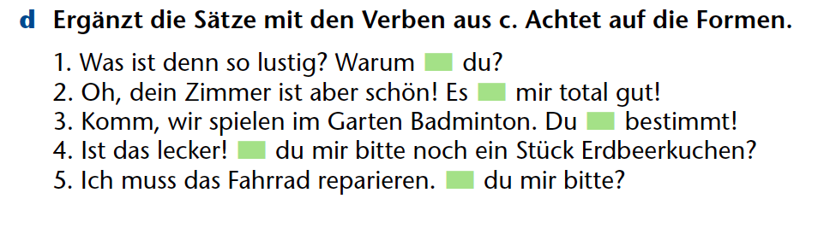
lachst
gefällt
gewinnst
Gibst
Hilfst

Slide 25
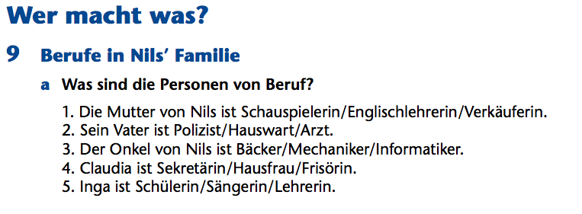
_____________
______
__________
_______
________

Slide 26
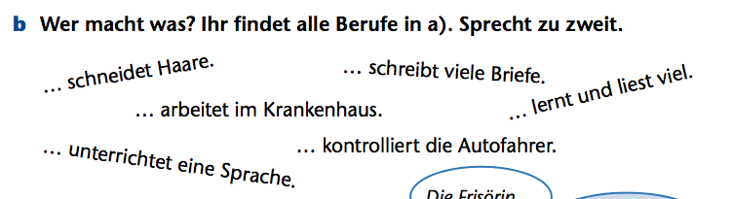
Die Sekretärin
Die Frisörin
Der Arzt
Die Schülerin
Die Englischlehrerin
Der Polizist

Slide 27
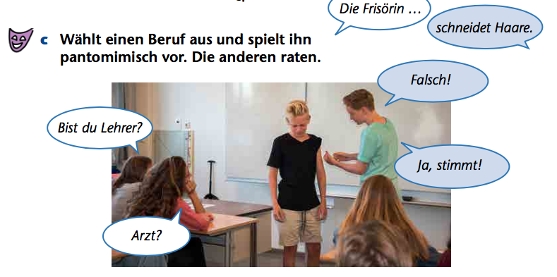

Slide 28


Slide 29
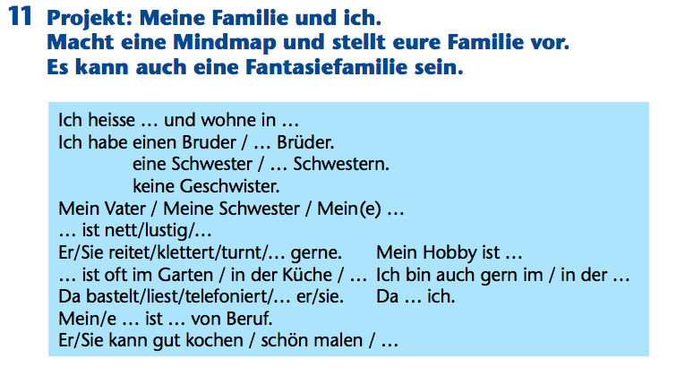

Slide 30

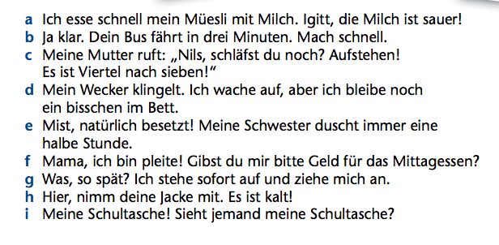
5
8
2
1
4
7
3
9
6

Slide 31
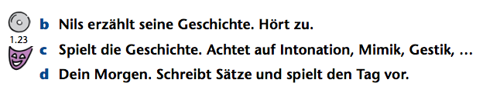

Slide 32
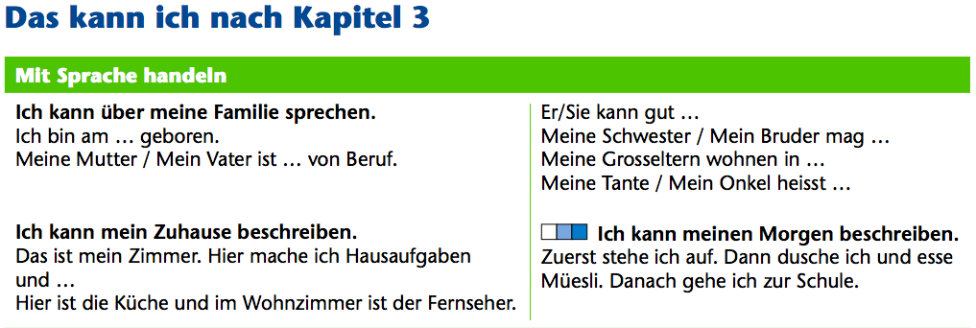

Slide 33

Vorne links sitzt Pia.
Vorne rechts sitzt Kai
Hinten in der Mitte ist die Mutter.
Hinten rechts ist der Grossvater.
Hinten links sind die Eltern.
Hinten ganz links ist der Vater.

Slide 34

kochen → in der Küche
duschen → im Bad
fernsehen → im Wohnzimmer, in meinem Zimmer
lesen → Im Wohnzimmer, in meinem Zimmer, im Bad, in der Badewanne, im Garten, auf der Terrasse
schlafen → in meinem Zimmer, im Schlafzimmer, im Wohnzimmer, im Garten
Rad reparieren → in der Garage, im Garten, im Keller
Schlagzeug spielen → in meinem Zimmer, in der Garage, im Keller

Slide 35
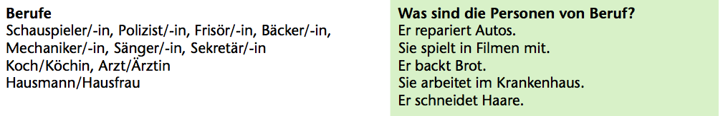
Mechaniker
Schauspielerin
Bäcker
Ärztin
Frisör

Slide 36
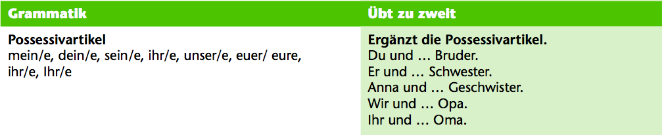
Du und dein Bruder.
Er und seine Schwester.
Anna und ihre Geschwister.
Wir und unser Opa.
Ihr und eure Oma.

Slide 37
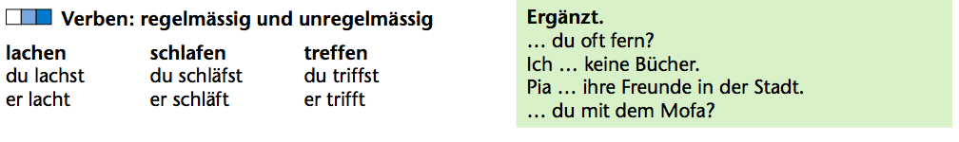
Siehst du oft fern?
Ich lese keine Bücher.
Pia trifft ihre Freunde in der Stadt.
Fährst du mit dem Mofa?

